Slide 1
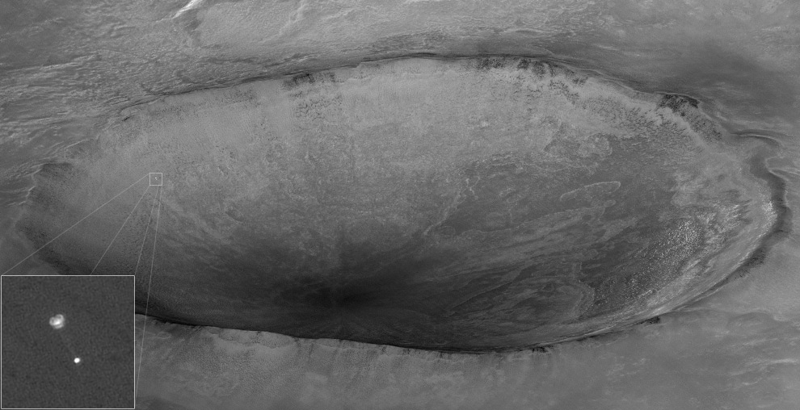

Slide 2
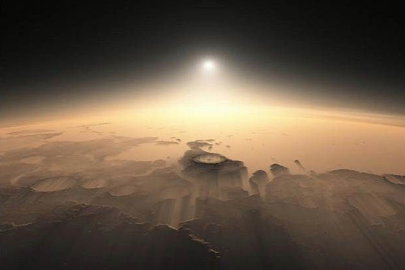

Slide 3
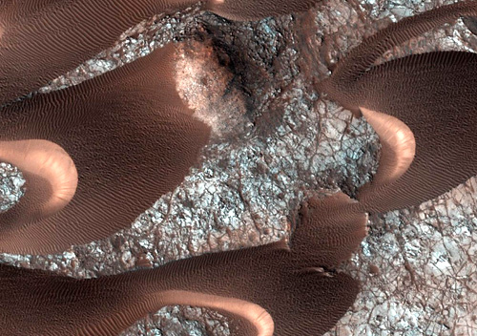
Марсианские дюны

Slide 4
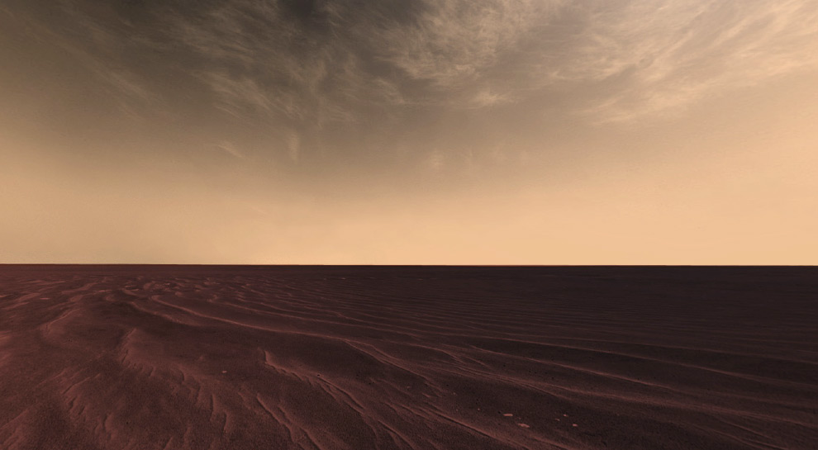
На орбите 3 аппарата:
Mars Odyssey, Mars Express,
Mars Reconnaissance
Сейчас на нем 2 марсохода:
Spirit и Opportunity

Slide 5
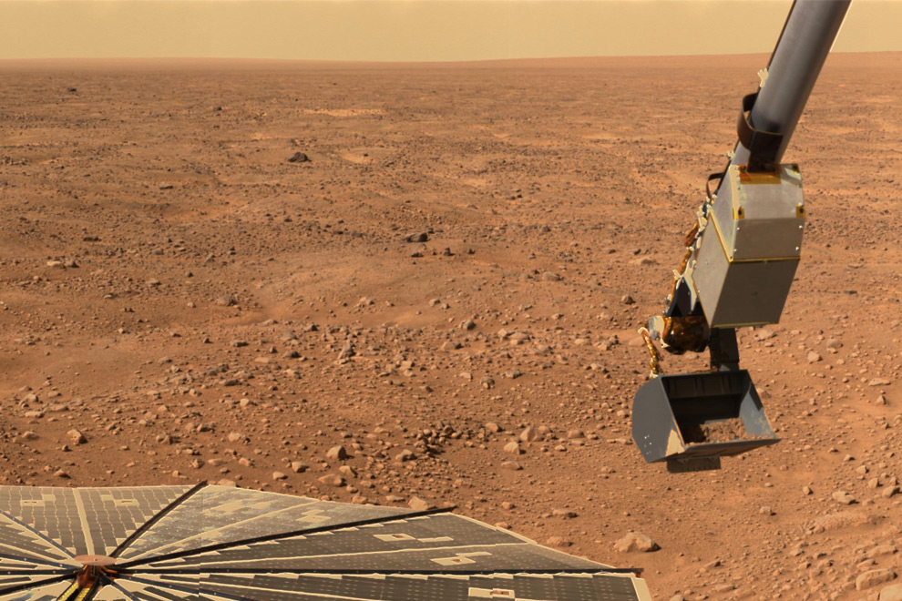

Slide 6
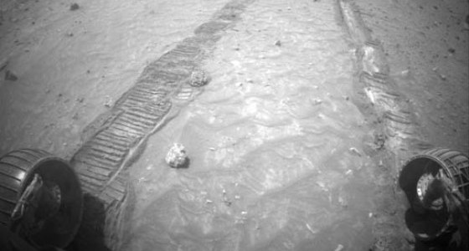
Марсоход Opportunity, используя свою навигационную камеру, получил группу изображений, которые были объединены в полно круговую панораму окружающей местности на 1687 марсианский день (22 октября 2008). Opportunity за один день преодолел 133 метра, пересекая песчаную рябь, достигающую 10 см высотой.

